Slide 1



Customer Experience: the time for talking is over. It’s time to ‘re-act’
MEDIA PACK
16 settembre 2020 —– Mi.Co Milano Convention Centre

Slide 2



Il COVID ha avuto un forte impatto sulle nostre vite
66%
61%
Preoccupato per il Covid-19
Ha impattato la vita quotidiana
COVID 19 Barometer IT wave 7
Base : Italy (N=1.000)
Top 2 boxes

Slide 3

La pandemia minaccia l’economia
12%
74%
71%
Non avrò impatto negative sulla situazione economica della famiglia
Avremo conseguenze economiche negative nel lungo periodo
Ci sarà necessità di maggior pinificazione finanziaria
COVID 19 Barometer IT wave 7
Base : Italy (N=1.000)
Top 2 boxes

Slide 4
Questo, insieme alla situazione sanitaria, porta un alto livello di preoccupazione anche in confront agli altri Paesi
Average 69%
Preoccupati per il
Covid-19

Slide 5
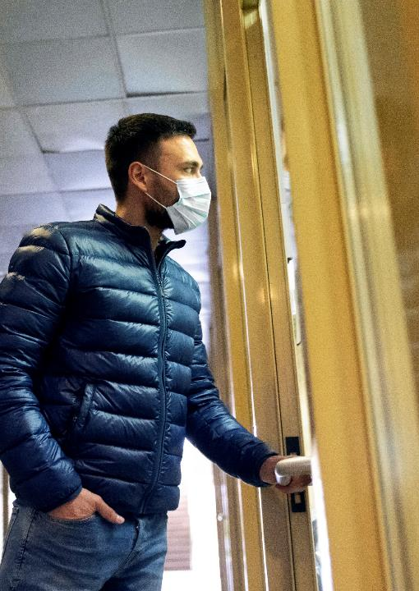
Per I consumatori, la vita non tornerà alla normalità a breve
More severe
Downscaling
Lifestyles adapted to seasonal virus
Reduced spending
Demand for new products and services
At home work, entertainment and shopping
Social distancing
Less severe
Time
5

Slide 6

#1 Ripensare la Customer Experience
che si offre ai Clienti
I Clienti stanno modificando i loro purchase journeys integrando ancor più l’online*
Nuove mission dei Clienti
Nuovi bisogni emozionali
Nuovi (e diversi) step del journey
Maggiori pericoli d‘abbandono
Solo il 20% dei Clienti Retail a livello globale, dichiara che la propria catena offre attualmente un’esperienza eccellente nel negozio online**
**CX+ Grocery Retail 2020 (n=33492)
*Shopping at physical outlets decreased by 58% last month (Kantar COVID-19 Barometer Italy wave 3)

Slide 7

L’opportunità non è quella di fare le medesime cose in un modo diverso…
E’ quella di re-immaginare completamente l’esperienza

Slide 8
Customer Experience: the time for talking is over. It’s time to ‘re-act’
THANK YOU!
Contatti : Gabriella Bergaglio
Marketing Director, Italy - Kantar – Insights Division
Gabriella.Bergaglio@kantar.com

